Slide 1

Redes Neuronales para
Conducción Autónoma
Implementación de Deep Learning utilizando YOLOv5 y Regresión Logística

Slide 2

Entendiendo el Panorama
Conducción Asistida
Conducción Autónoma
Niveles 0-2: El conductor humano es el principal responsable. Incluye sistemas básicos como el control de crucero adaptativo y el mantenimiento de carril. El humano debe supervisar constantemente.
Niveles 3-5: El sistema toma el control. Desde la automatización condicional hasta la plena autonomía donde el vehículo no requiere volante ni pedales.

Slide 3
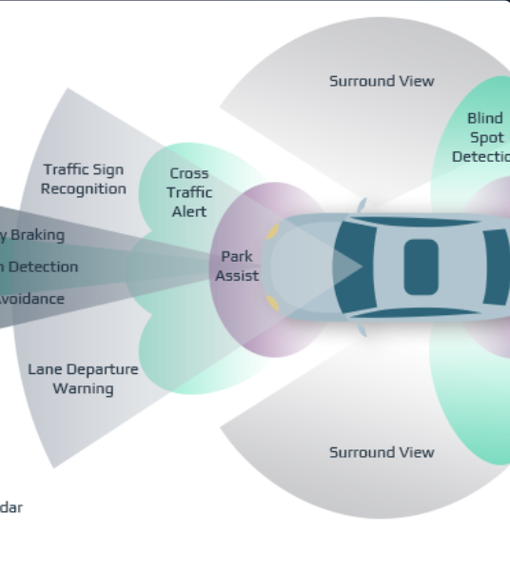



Fusión de Sensores
Cámaras: Actúan como los "ojos", detectando colores, señales y objetos. Fundamental para la clasificación visual.
Radar: Utiliza ondas de radio para detectar velocidad y distancia. Funciona bien en condiciones climáticas adversas.
LiDAR: Escaneo láser 3D de alta precisión para mapear el entorno volumétrico del vehículo.

Slide 4




Arquitectura Híbrida
El sistema propuesto divide el problema complejo de la conducción en dos etapas manejables:
1. Visión
2. Decisión
Detección de Objetos (YOLO)
Acción de Control (Regresión)

Slide 5

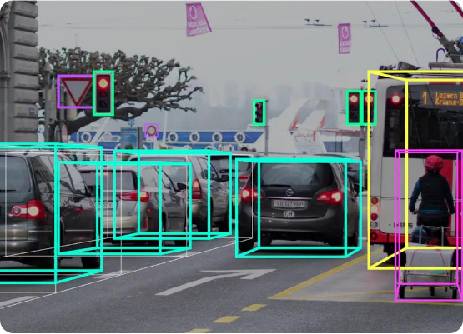



Etapa 1: Visión Artificial
Modelo YOLOv5: Seleccionado por su alta velocidad de inferencia (45 FPS), crucial para tiempo real.
Dataset Propio: 450 imágenes etiquetadas manualmente con LabelImg para simular la vista del salpicadero.
Clases Detectadas: El sistema se entrenó para identificar tres objetos críticos: Coches, Personas y Pasos de Cebra.

Slide 6



Etapa 2: Lógica de Decisión
Una vez que YOLO detecta los objetos, una Red de Regresión Logística decide si es seguro avanzar o si es necesario frenar.
Entradas (Inputs): Coordenadas de los cuadros delimitadores (x0, x1, x2, x3) y la etiqueta de clase.
Reglas de Entrenamiento:
Coche: Ancho > 100px → Frenar
Peatón: Alto > 130px → Frenar
Heurística de Aprendizaje: Se entrenó la red basándose en el tamaño relativo. Si un objeto es "grande" en la imagen, está cerca.
Salida (Output): Binaria. 1 (Frenar) o 0 (Avanzar).

Slide 7
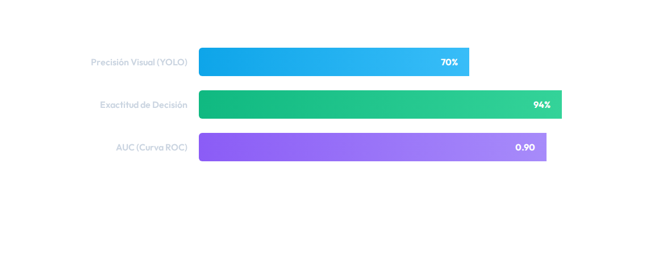
Métricas de Rendimiento
El sistema de decisión demostró ser altamente robusto (94% de exactitud), compensando eficazmente las limitaciones de la detección visual pura.

Slide 8
Rendimiento en Tiempo Real
36.6
Procesamiento Fluido
Utilizando una GPU Nvidia Tesla T4, el sistema híbrido es capaz de procesar video y tomar decisiones de control a una velocidad superior a los 30 FPS estándar, garantizando tiempos de reacción seguros para la conducción autónoma.
FPS (Fotogramas por Segundo)

Slide 9
Gracias por su atención
¿Preguntas?

